Slide 1
Esercitazione 0 Lettura e Scrittura File in Java e C
Soluzione di: Francesco Ciampana, Francesco Scavello, Alessio Troffei, Vladyslav Tymofieiev

Slide 2
Organizzazione e sviluppo
Definizione ed analisi del problema
Pianificazione del collaudo
Progettazione di una soluzione
Implementazione
Collaudo

Slide 3

Analisi del problema
Producer
Producer
1-n
“path/file”
0-n
Stringhe da linea di commando

Slide 4
Analisi del problema
Producer
Il Producer chiede in input nomi di file e scrive ogni riga digitata dall’utente sul relativo file, fino a che non legge EOF.

Slide 5
Analisi del problema
Consumer
1-n
“path/file”
1-1
Char da cercare nei File
Consumer
Testo a video

Slide 6
Analisi del problema
Consumer chiede in input un carattere e nomi di file. Successivamente stampa a video il contenuto dei file senza il carattere ricevuto.

Slide 7
Pianificazione del collaudo
Cosa succede se passo un path non corretto?
Cosa succede se passo più di un char da cercare?
Cosa succede se non passo nessun nome di file?
Cosa succede se non passo argomenti?
Cosa succede se passo caratteri particolari?
Cosa succede se passo centinaia di path?
Cosa succede se passo un path che esiste già?

Slide 8

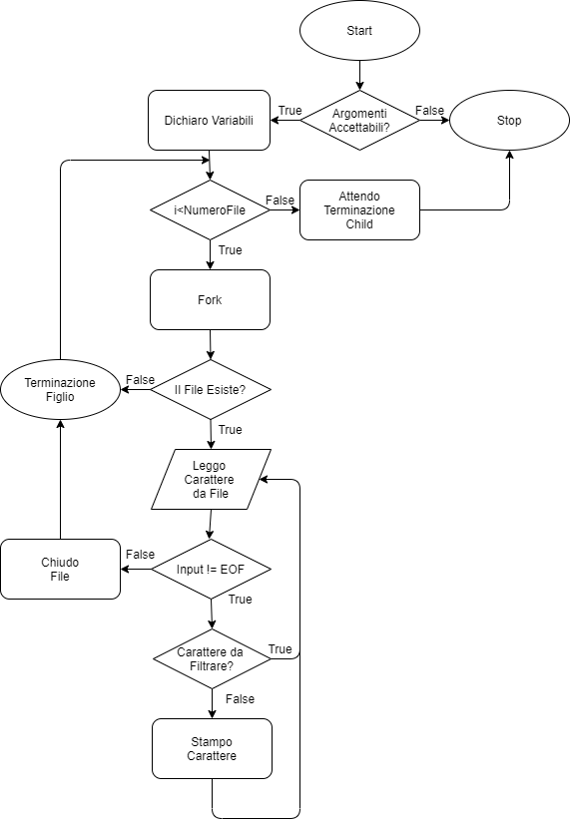

Progettazione Soluzione Consumatore
Implementazione

Slide 9
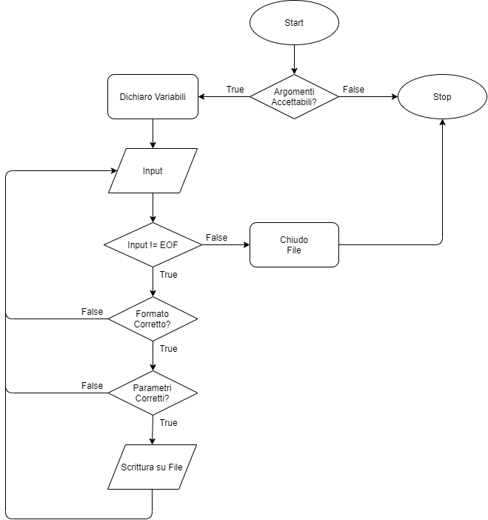
Progettazione Soluzione Produttore
Implementazione

Slide 10
Collaudo
Ricerca di possibili errori dell’input
Ricerca di possibili errori a RunTime
Ricerca di possibili errori dell’output
Tramite utilizzo di assert e Strumenti di debug

